Slide 1
Proyecto final de taller integrado: pokedex
Integrantes: Matías aguilera y Luis tapia

Slide 2
Tema:
Hemos elegido hacer una pokédex (enciclopedia pokemon) la cual incluirá....

Slide 3
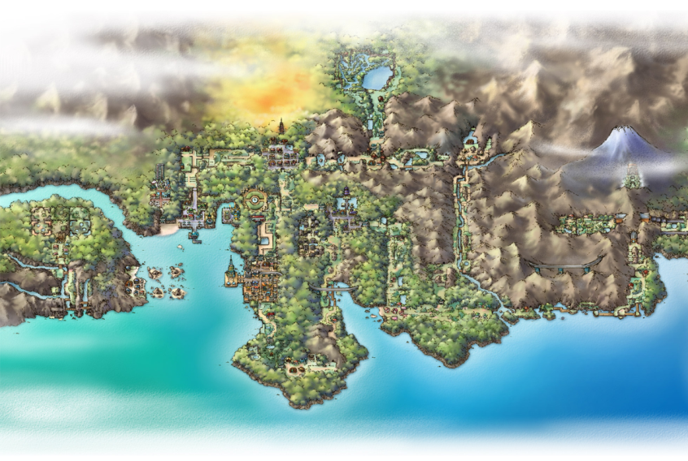
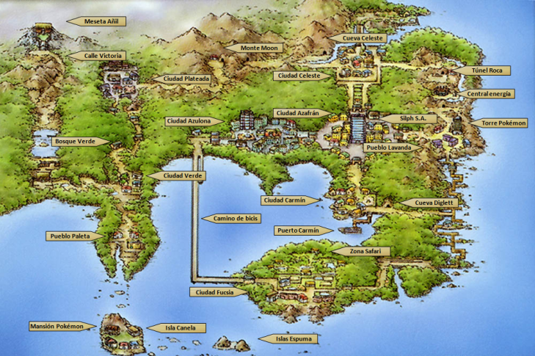
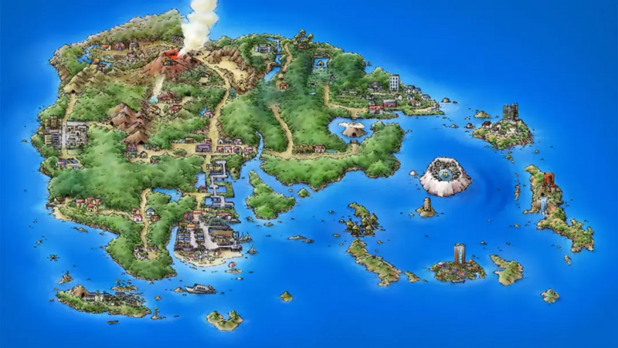
primeras 3 regiones
johto
kanto
hoenn

Slide 4


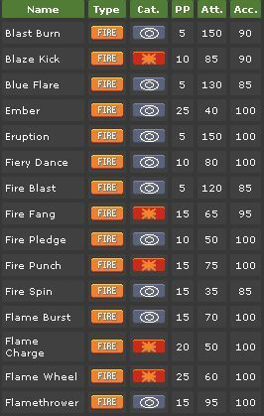

ítems
bayas
ataques
386 pokemons

Slide 5
A los pokemons se les incluirá tipo y estadísticas (atk, vel, def, etc) además del tipo al que correspondan (agua, fuego, etc)

Slide 6
Github del proyecto
Enlace: insertar enlace

Slide 7
Pequeño adelanto del proyecto
Insertar fotos?

